Slide 1
OPERAÇÃO PANTANAL II/2020
TC QOBM Waldemir MOREIRA Júnior
Chefe do Centro de Proteção Ambiental/CBMMS

Slide 3
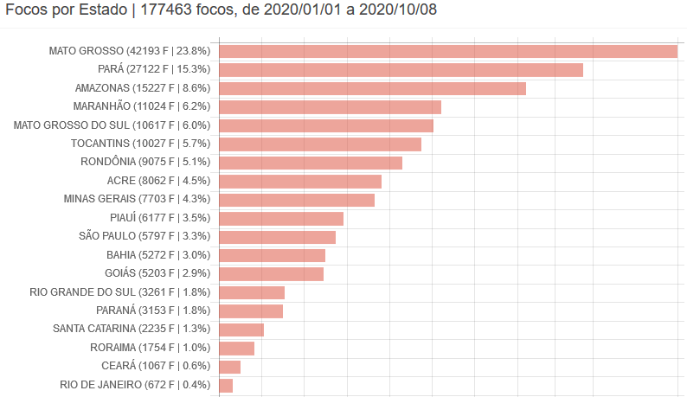
5º

Slide 4
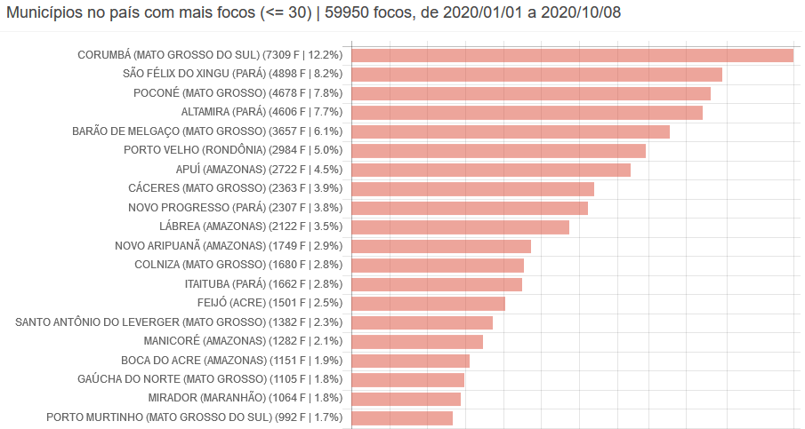

Slide 5
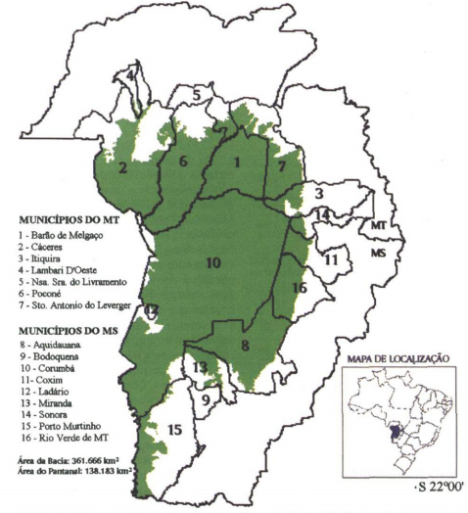

Slide 6
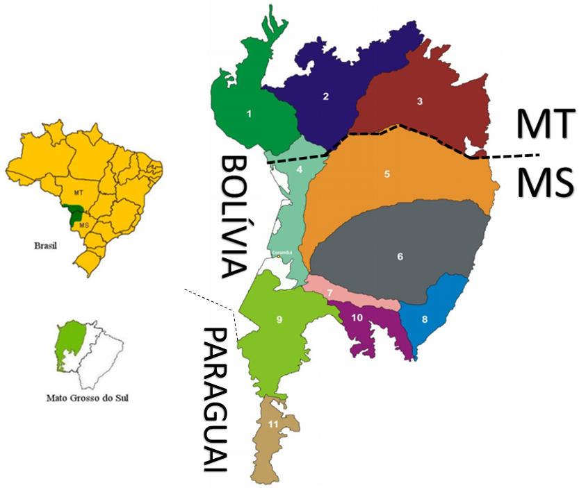
Sub-regiões do Pantanal

Slide 7
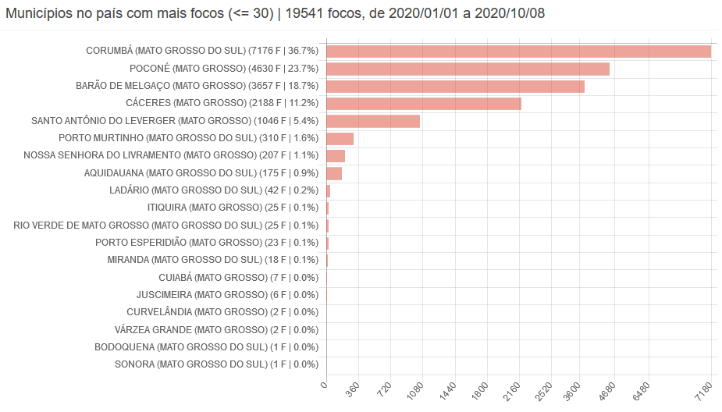
97,30 %

Slide 8
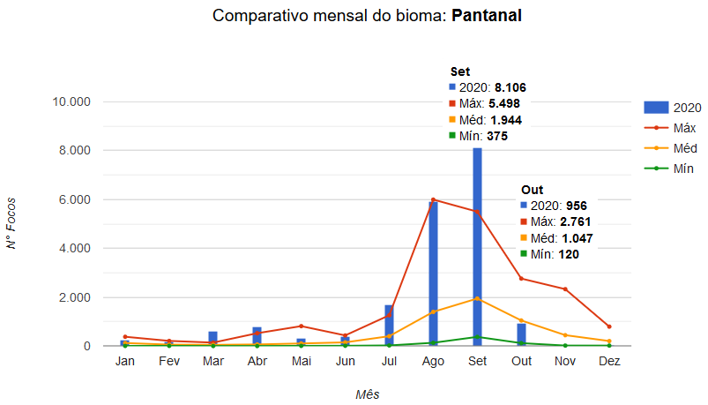

Slide 9
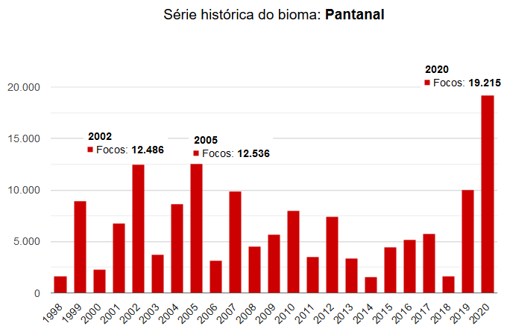

Slide 10
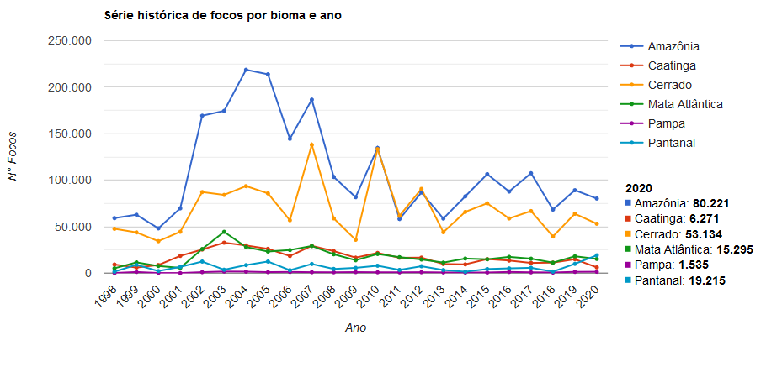

Slide 11
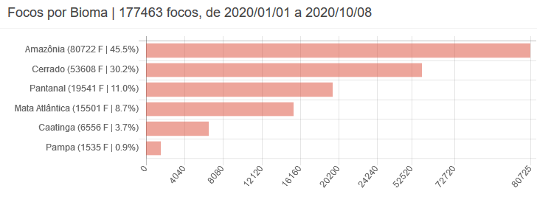
3º

Slide 12
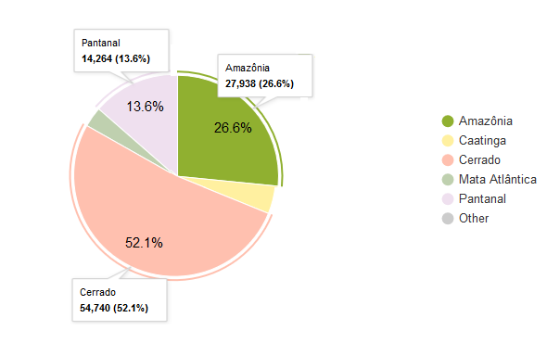

Slide 13
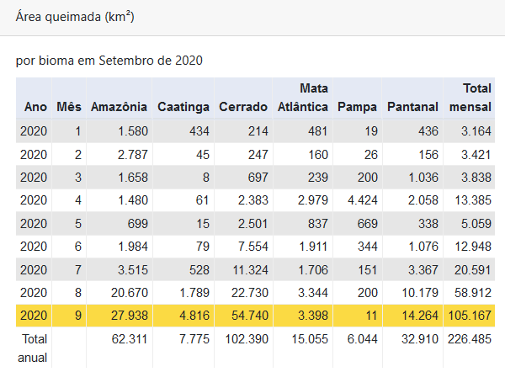

Slide 14
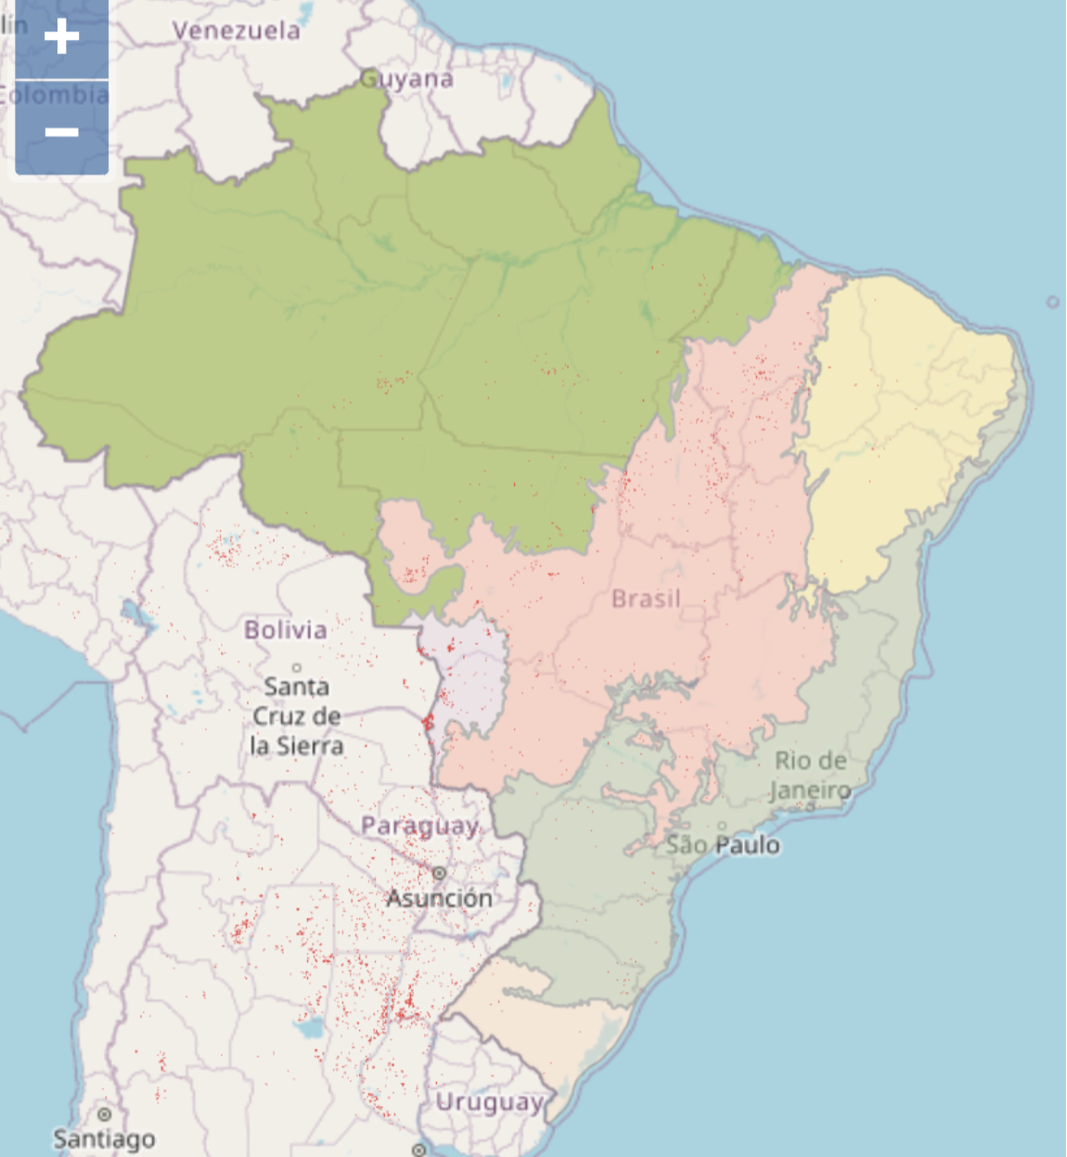
PANTANAL
21,80 %
CERRADO
5,16 %
PAMPA
3,11 %
AMAZÔNIA
1,47 %
M. ATLÂNTICA
1,36 %
CAATINGA
0,90 %

Slide 15
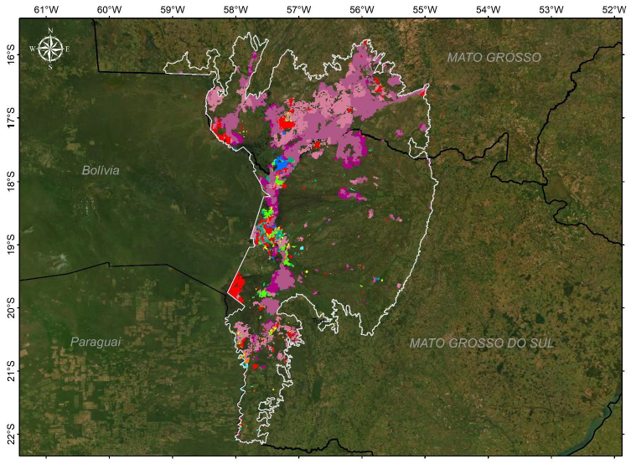

Slide 16
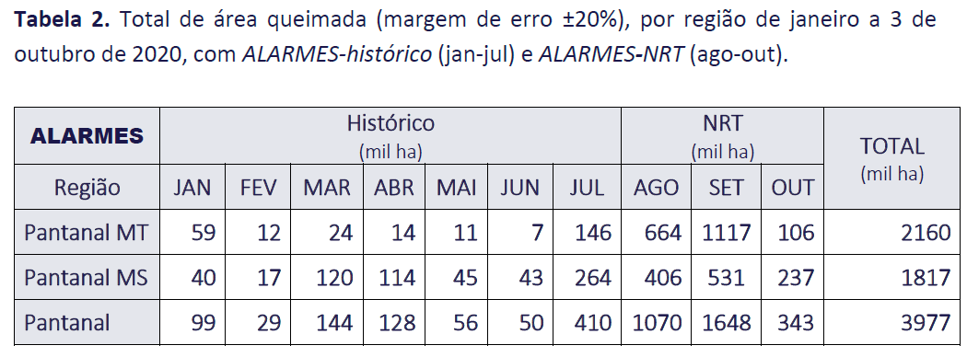
21,80 %

Slide 17
Ações de Combate no Pantanal
de MS e MT preservaram
78,2 % do BIOMA

Slide 18
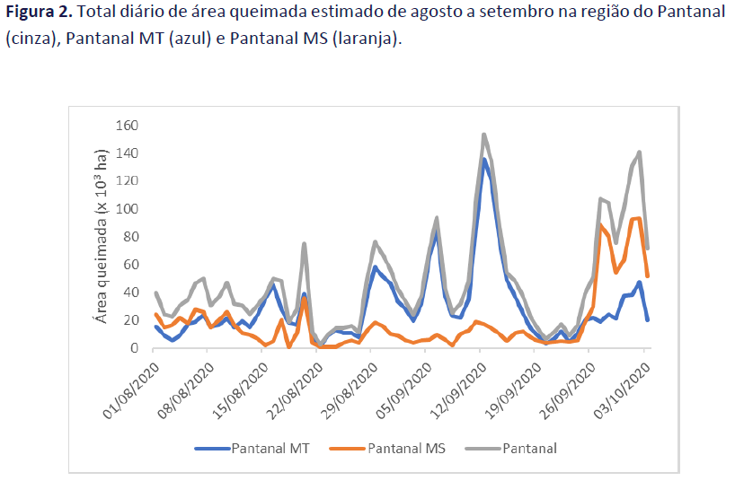

Slide 20
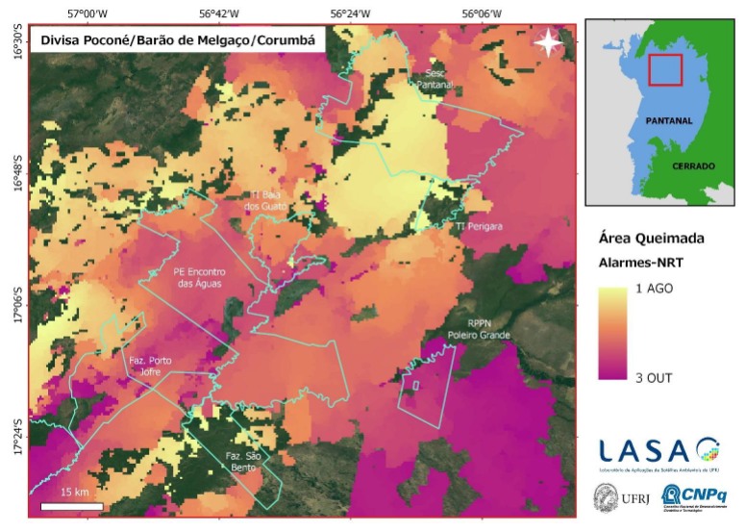

Slide 21
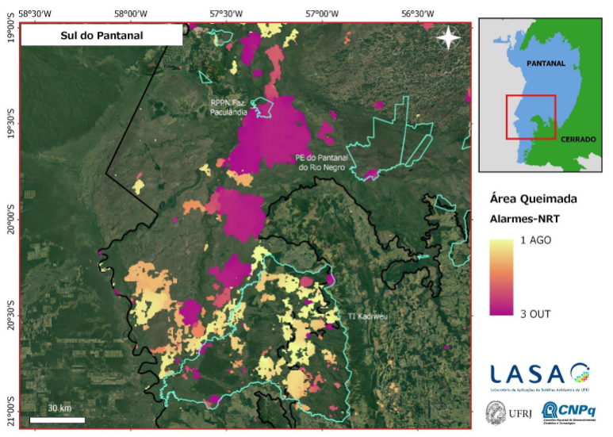

Slide 22
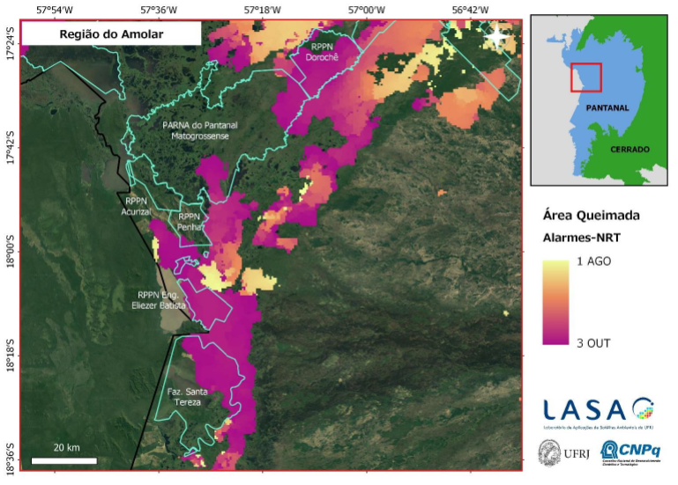

Slide 23
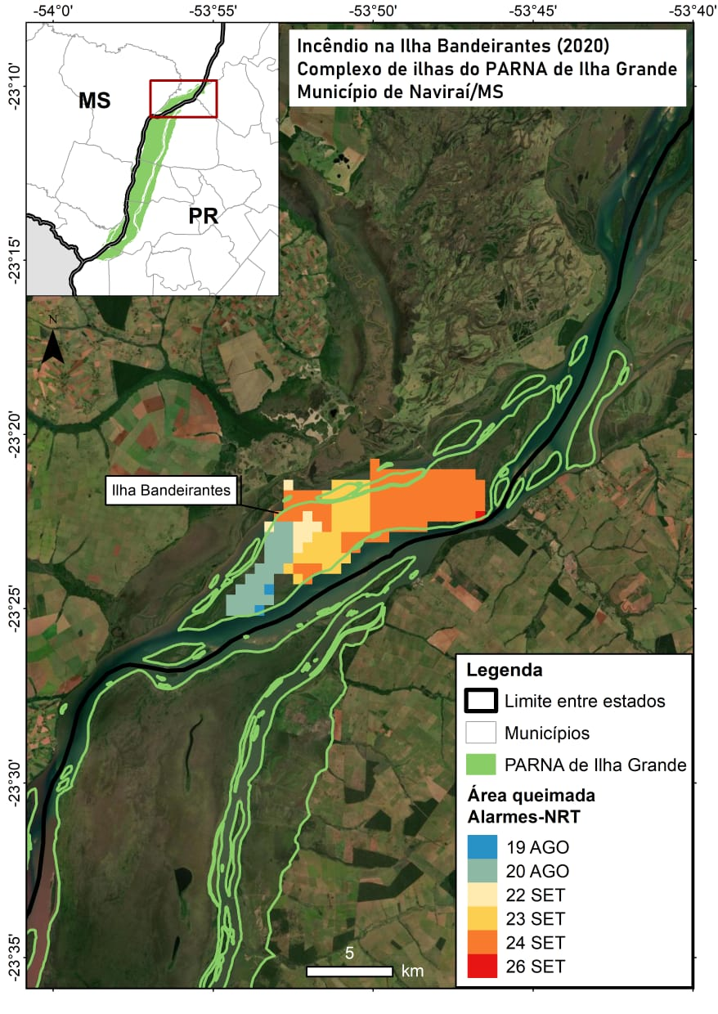
UC: PARNA ILHA GRANDE
ESTADO: MS
BIOMA: CERRADO
ÁREA QUEIMADA: 4.225ha

Slide 24
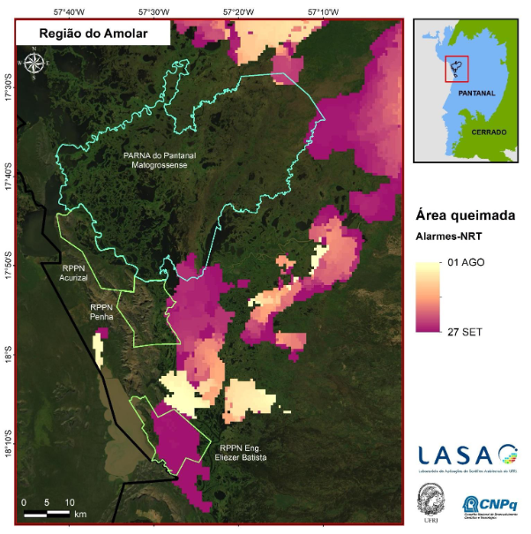
UC: RPPN ENG. E. BATISTA
ESTADO: MS
BIOMA: PANTANAL
ÁREA QUEIMADA: 7.500ha
PERCENTUAL: 59,3 %

Slide 25
SERRA DO AMOLAR
ESTADO: MS
BIOMA: PANTANAL
ÁREA QUEIMADA: 101 mil ha

Slide 26
UC: RPPN POLEIRO GRANDE
ESTADO: MS
BIOMA: PANTANAL
ÁREA QUEIMADA: 181 mil ha

Slide 27
Operações em Andamento
08 de outubro de 2020

Slide 28
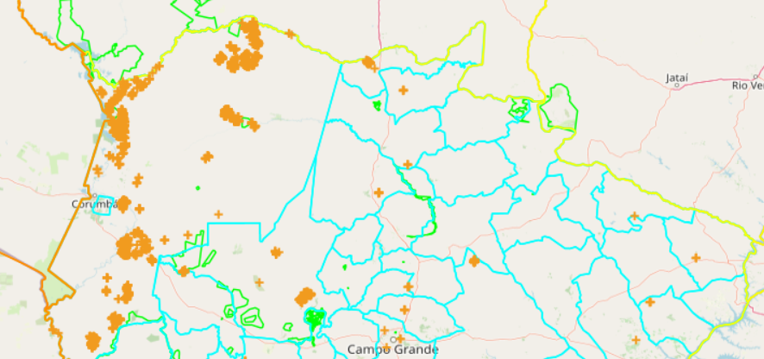
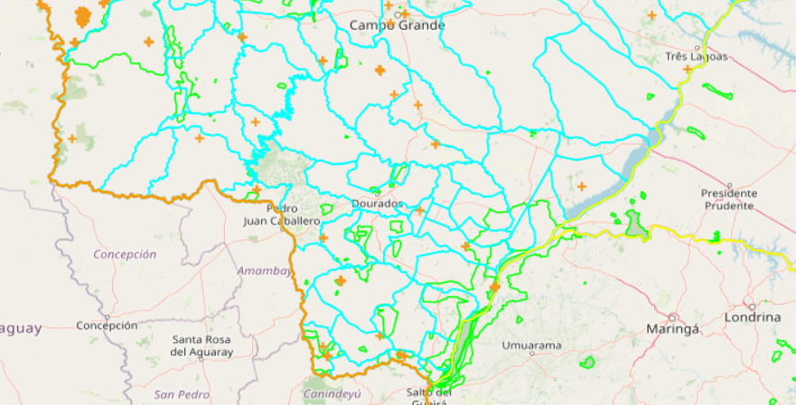

Slide 29
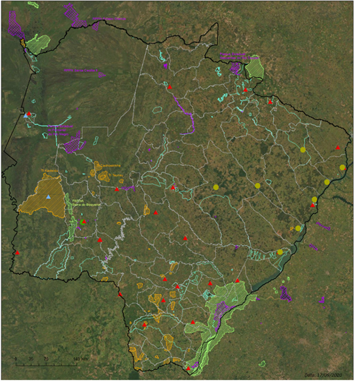

Slide 30
REFERÊNCIAS:

